Slide 1
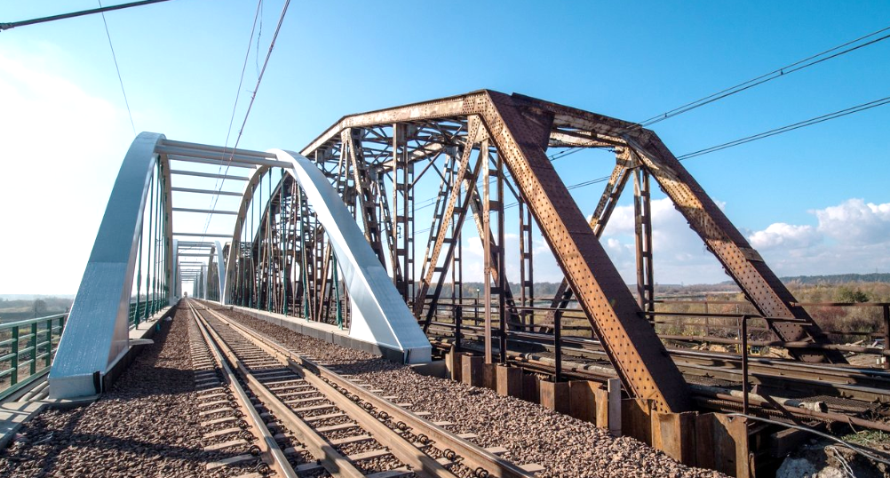
Inwestycje
PKP Polskich Linii Kolejowych S.A.
Podsumowanie 2018 roku
Plany na 2019 rok
Warszawa, 24 stycznia 2019 r.

Slide 2
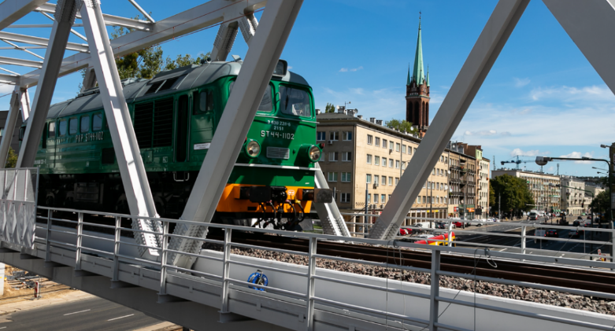
Podsumowanie realizacji inwestycji w 2018 roku

Slide 3
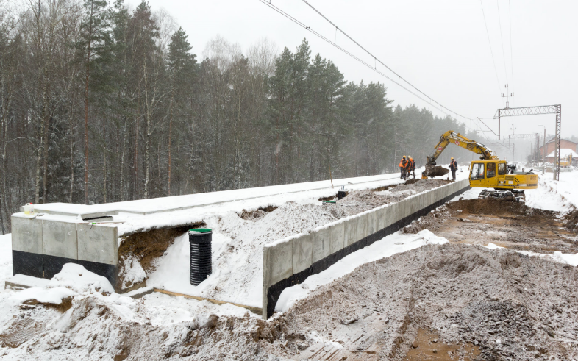
Realizacja inwestycji w 2018
Realizacja Planu Inwestycyjnego
przez PLK
około 10 mld PLN
10 największych projektów w Planie
= 4,5 mld PLN
w tym:
Prognozowana realizacja wskaźników rzeczowych:
modernizacja ok. 1 300 km toru
zabudowa ok. 1000 rozjazdów
modernizacja
ok. 200 peronów
ok. 500 przejazdów kolejowych
Lk 216, odc. Działdowo-Nidzica

Slide 4
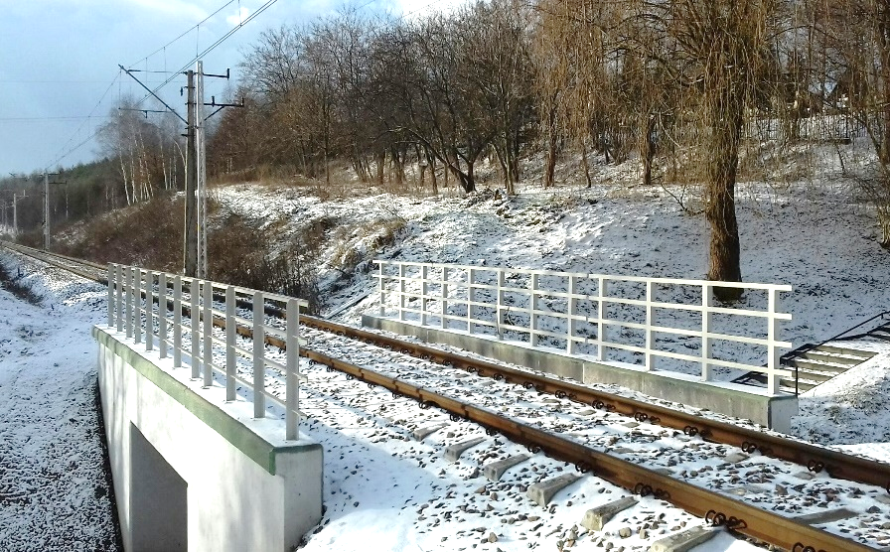
Dynamika inwestycji w 2018 roku
Wartość podpisanych umów z wykonawcami
9,6 mld PLN
Lk. 97
Nazwa projektu | Program realizacji | Nazwa zamówienia | Wartość umowy netto [mln PLN]
Budowa infrastruktury systemu ERTMS GSM-R na liniach kolejowych PKP Polskie Linie Kolejowe S A w ramach NPW ERTMS | POIiŚ | Część nr 1 - Wdrożenie systemu GSM-R | 2 268,1*
Zabudowa ERTMS-ETCS na liniach sieci bazowej TEN-T | CEF | Zabudowa systemu ERTMS/ETCS poziom 2 na linii E20 Kunowice – Terespol (z wyłączeniem węzła warszawskiego) | 691,1
Prace na linii kolejowej nr 93 na odcinku Trzebinia – Oświęcim – Czechowice-Dziedzice | POIiŚ | Opracowanie dokumentacji projektowej i wykonanie robót budowlano – montażowych | 495,0
Prace na linii kolejowej E59 na odcinku Poznań Główny - Szczecin Dąbie | CEF | „Przebudowa układów torowych wraz z infrastrukturą towarzyszącą na linii kolejowej E59 odcinek Rokietnica - Wronki” | 479,0
Budowa Szczecińskiej Kolei Metropolitalnej z wykorzystaniem istniejących odcinków linii kolejowych nr 406, 273, 351 | POIiŚ | Zaprojektowanie i wykonanie robót zadanie A "Modernizacja linii kolejowej nr 406 na odcinku Szczecin Główny – Police”. | 390,1
Prace na liniach kolejowych nr 97, 98, 99 na odcinku Skawina – Sucha Beskidzka – Chabówka – Zakopane | POIiŚ | Modernizacja linii kolejowej nr 99 Chabówka - Zakopane | 330,1
* Pełna wartość umowy netto na GSM-R (łącznie z utrzymaniem)

Slide 5
Status KPK – styczeń 2019
Razem: 66,4 mld PLN*
POIiŚ 14-20 – 28
CEF 14-20 – 18,6
Krajowe – 9,8
RPO 14-20 – 4,5
PO PW – 2,1
POIiŚ 7-13 – 0,8
Refundacje i zobowiązania 7-13 – 2,6
*wg Szczegółowego Planu Realizacji KPK
Różnice na wykresie wynikają z zaokrąglenia kwot do mld PLN z dokładnością do 0,1 mld PLN.
Zestawienie obejmuje wartości zamówień dla projektów ujętych w KPK do limitu zapewnionego finansowania w KPK na liście podstawowej.

Slide 6
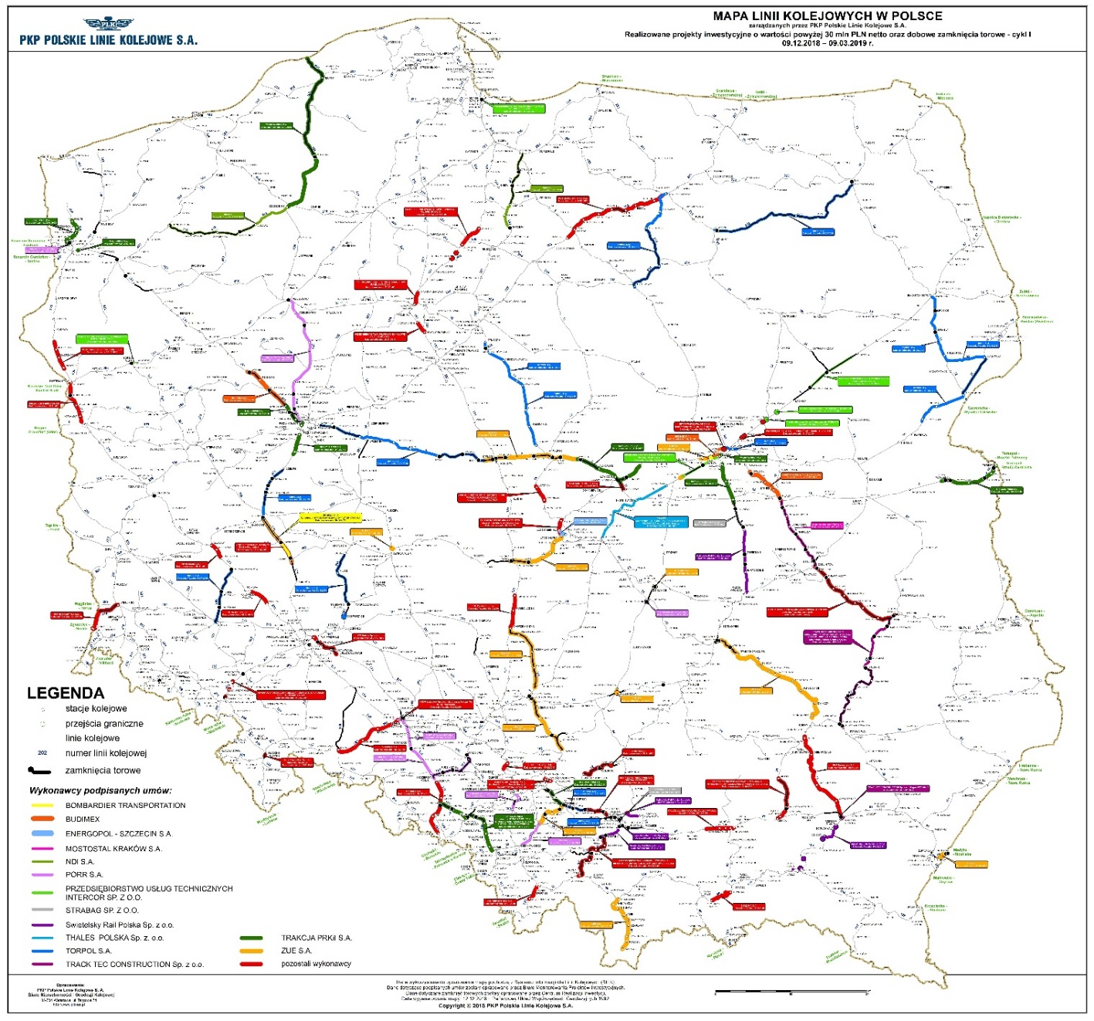
Realizacja inwestycji
W realizacji 32 mld PLN

Slide 7
Postęp w realizacji inwestycji z KPK
kwiecień 2016
styczeń 2019
(lista podstawowa KPK, mld PLN)
Razem: 66,4 mld PLN
+6,1 mld PLN
zakończone: 9,1 mld PLN
zakończone: 3,0 mld PLN
+23,6 mld PLN
w realizacji: 31,9 mld PLN
w realizacji: 8,3 mld PLN
projekty UE – w realizacji dok. projektowa: 11,4 mld PLN
trwa projektowanie - projekty UE: 10,6 mld PLN
przetargi w toku: 7,3 mld PLN
przetargi w toku: 16,3 mld PLN
SW – projekty UE: 1,6 mld PLN
budżet: 3,9 mld PLN
budżet: 3,2 mld PLN
planowane: 23,5 mld PLN
planowane: 2,6 mld PLN

Slide 8
Umowy o dofinansowanie podpisane w 2018 roku w ramach POIiŚ
W ROKU 2018 PODPISANO UMOWY O DOFINANSOWANIE NA WARTOŚĆ DOFINANSOWANIA 5,8 mld PLN, co oznacza, że w 100% zrealizowano plan w tym zakresie.
Lp. | Nr projektu WPZ | PROJEKTY POIiŚ 2014-2020 | Termin zawarcia UoD | Koszt całkowity netto | Wartość dofinansowania | Wartość alokacji UE
1. | 5.1-10 | Prace na linii kolejowej nr 8, odcinek Warka – Radom (Lot: C, D, E) | II kwartał 2018 | 671,4 | 559,7 | 475,8
2. | 5.1-19.1 | Poprawa stanu technicznego infrastruktury obsługi podróżnych (w tym dostosowanie do wymagań TSI PRM) - Etap I Szczecin Główny | II kwartał 2018 | 59,7 | 59,7 | 50,7
3. | 5.2-20 | Poprawa bezpieczeństwa poprzez zabudowę nowych rozjazdów kolejowych o podwyższonym standardzie | III kwartał 2018 | 214,1 | 214,1 | 182,0
4. | 5.2-9 | Poprawa bezpieczeństwa na skrzyżowaniach linii kolejowych z drogami - etap I - część przejazdowa | III kwartał 2018 | 252,6 | 227,9 | 193,7
5. | 5.2-10 | Poprawa bezpieczeństwa ruchu kolejowego poprzez zakup specjalistycznego sprzętu technicznego | III kwartał 2018 | 248,9 | 248,9 | 211,6
6. | 5.1-19.3 | Poprawa stanu technicznego infrastruktury obsługi podróżnych (w tym dostosowanie do wymagań TSI PRM), Etap III Rzeszów Główny | IV kwartał 2018 | 216,8 | 195,7 | 166,4
7. | 5.1-21 | Poprawa bezpieczeństwa na skrzyżowaniach linii kolejowych z drogami - etap II - część wiaduktowa | IV kwartał 2018 | 147,5 | 66,7 | 56,7
8. | 5.1-14 | Prace na linii kolejowej C-E 65 na odc. Chorzów Batory – Tarnowskie Góry – Karsznice - Inowroclaw- Bydgoszcz - Maksymilianowo | IV kwartał 2018 | 4 217,8 | 3 578,0 | 3 041,3
9. |  | Budowa przystanku kolejowego Wrocław Szczepin na linii nr 143 wraz z przebudową wiaduktu kolejowego nad ul. Długą we Wrocławiu oraz niezbędną infrastrukturą | II kwartał 2018 | 41,4 | 41,0 | 34,8
10. |  | Rewitalizacja i odbudowa częściowo nieczynnej linii kolejowej nr 182 Tarnowskie Góry - Zawiercie | III kwartał 2018 | 603,1 | 591,9 | 503,2
RAZEM |  |  |  | 6 673,3 | 5 783,6 | 4 916,2
(mln PLN)

Slide 9
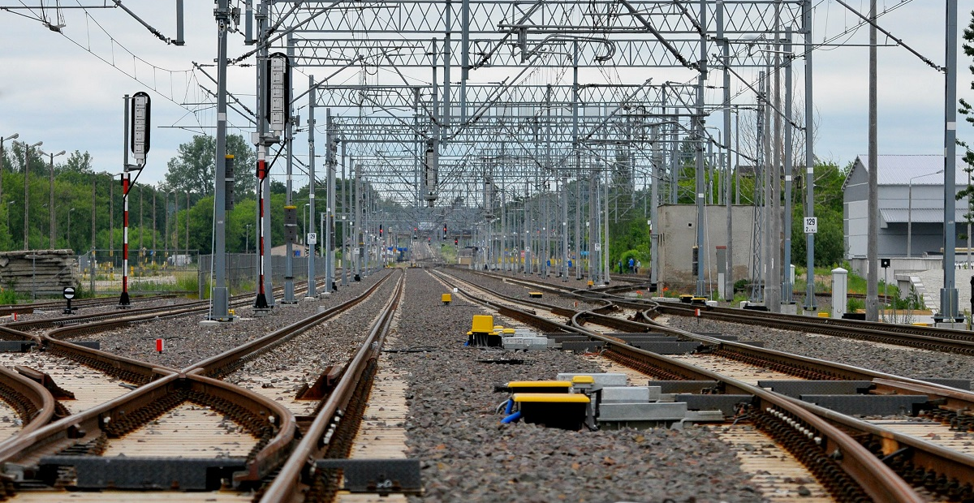
Plan na 2019 rok

Slide 10
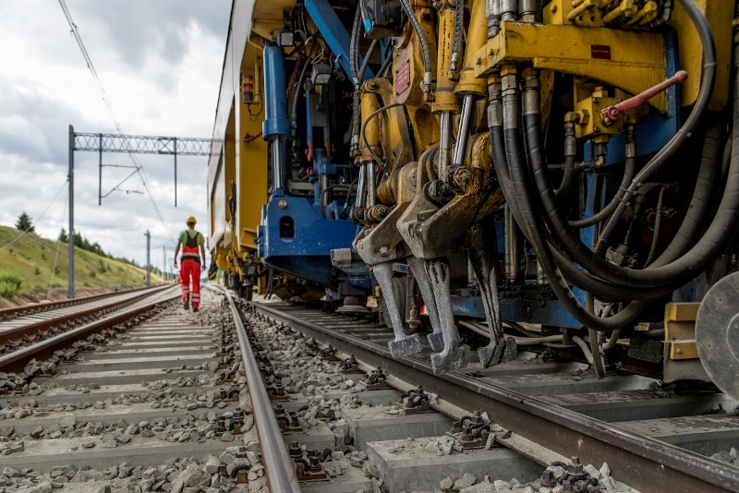
Plan Inwestycyjny 2019 – najważniejsze liczby
Plan Inwestycyjny PLK 11,4 mld PLN
10 największych projektów w Planie
= 4,8 mld PLN
ok. 1 400 km toru
(do zmodernizowania w 2019 roku)
224 projekty inwestycyjne
zabudowa
ponad 1100 rozjazdów
modernizacja
ok. 300 peronów
modernizacja
ok. 800 przejazdów

Slide 11
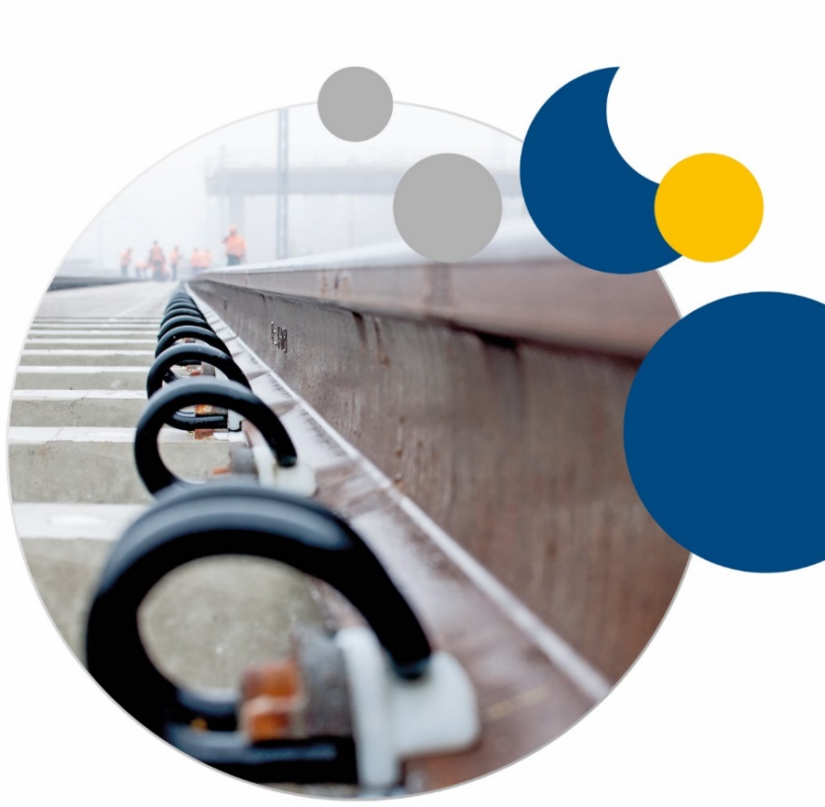
Główne kwestie w relacjach z Wykonawcami
Przyspieszanie procesu decyzyjnego – gdy konieczna jest pilna reakcja i uzgodnienie zmian na projekcie.
Bieżąca inwentaryzacja zagadnień na budowach, w zakresie których powinny być podjęte pilne działania zarówno po stronie Zamawiającego jak i Wykonawcy.
Rozwiązywanie strategicznych zagadnień na poziomie rozmów Zarząd PLK – Zarządy firm wykonawczych.
Zlecanie realizacji programów naprawczych.
Aktualizacje fazowania robót w przypadku pojawienia się okoliczności, które uniemożliwiają bądź ograniczają prace wykonawców w danej fazie.
Kontynuowanie wypracowywania rozwiązań prawnych i technicznych do zastosowania między innymi w dokumentach bazowych PLK we współpracy z rynkiem wykonawców i projektantów – Forum Inwestycyjne, Rada Ekspertów.
Modyfikacja podejścia PLK w zakresie składania zabezpieczeń należytego wykonania umów.
Wsparcie PLK dla wykonawców w relacjach z urzędami w celu przyspieszenia procesu pozyskiwania decyzji administracyjnych.
Z uwagi na fakt, iż w kontekście prowadzenia ruchu pociągów istotne jest terminowe wchodzenie i schodzenie z zamknięć torowych wprowadzono wzmocniony nadzór nad weryfikacją potencjału ludzkiego i sprzętowego pod kątem gotowości wykonawcy do efektywnego wejście na dane zamknięcie torowe.

Slide 12
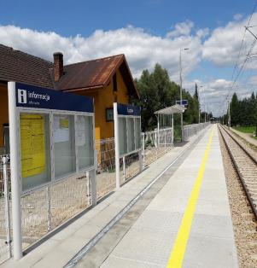
Główne kwestie w relacjach z Wykonawcami
Wadium | było: 3% | jest: 1-2%
wartość Umowy = 100 mln | wadium = 3 mln | wadium = 2 mln
wartość Umowy = 1 mld | wadium = 30 mln | wadium = 20 mln
Gwarancja | było: 10% | Jest 5-10%
wartość Umowy = 100 mln | gwarancja = 10 mln | gwarancja = 3+4 mln
wartość Umowy = 1 mld | gwarancja = 100 mln | gwarancja = 30+70 mln
W momencie podpisania Umowy
Wadium + Gwarancja | było: | jest:
wartość Umowy = 100 mln | 13 mln | 5 mln
wartość Umowy = 1 mld | 130 mln | 50 mln
Lk. 97, 98, 99 Skawina - Sucha Beskidzka -
- Chabówka - Zakopane

Slide 13
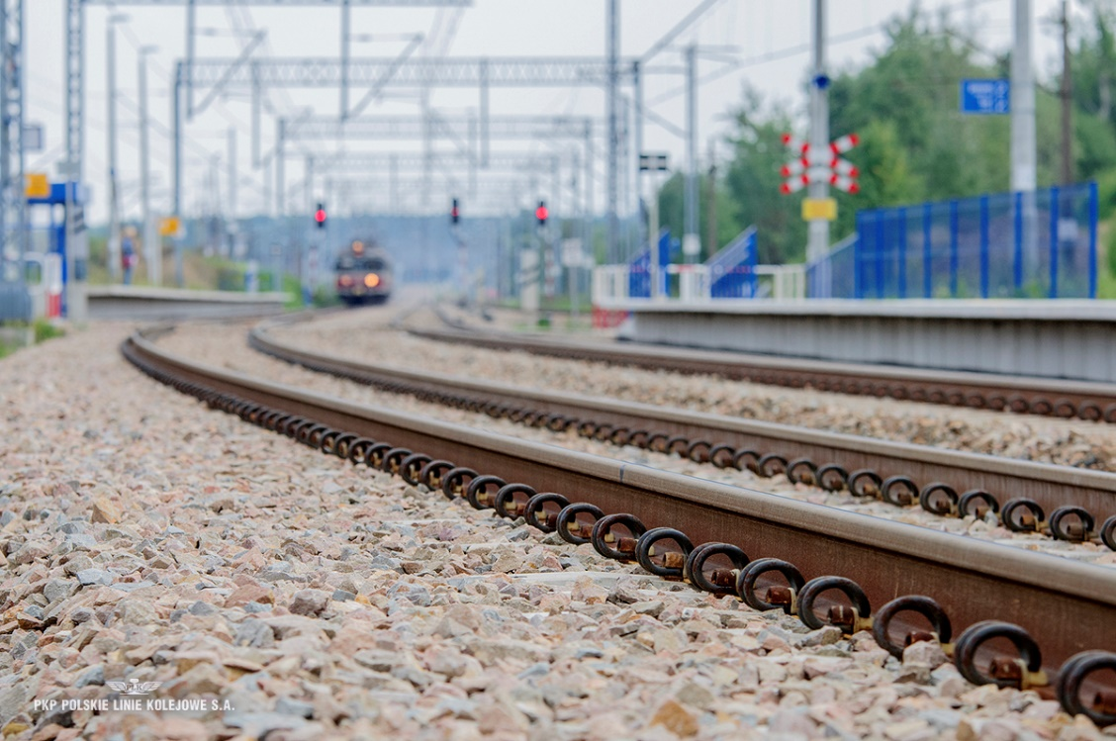
Waloryzacja
wprowadzana od 01.02.2019 r.
po konsultacji:
z Radą Ekspertów oraz
rynkiem wykonawców i producentów,
a także po uzgodnieniu z Ministerstwem Infrastruktury.

Slide 14
KPK – największe inwestycje kolejowe:
wyzwania, problemy, rozwiązania
?
ZAMÓW
Wykonawca
Producent
Projekt
Nadzór
Zamawiający

Slide 15
KPK – największe inwestycje kolejowe:
wyzwania, problemy, rozwiązania
?
ZAMÓW
Nadzór
Projekt
Zamawiający
Wykonawca
Producent

Slide 16
KPK – największe inwestycje kolejowe:
wyzwania, problemy, rozwiązania
ZAMÓW
Nadzór
Projekt
Zamawiający
Wykonawca
Producent

Slide 17
KPK – największe inwestycje kolejowe:
wyzwania, problemy, rozwiązania
Konferencja 18 lutego 2019 r. / Warszawa
Agenda konferencji:
09:00 – 10:00 Rejestracja uczestników
10:00 – 10:10 Otwarcie Konferencji:
10:10 – 10:45 Sesja inauguracyjna
10:45 – 11:30 I sesja tematyczna
11:30 – 12:00 Przerwa kawowa
12:00 – 12:45 II sesja tematyczna
12:45 – 13:15 Przerwa kawowa
13:15 – 14:00 III sesja tematyczna
14:00 – 14:30 Podsumowanie i zakończenie
14:30 Lunch

Slide 18
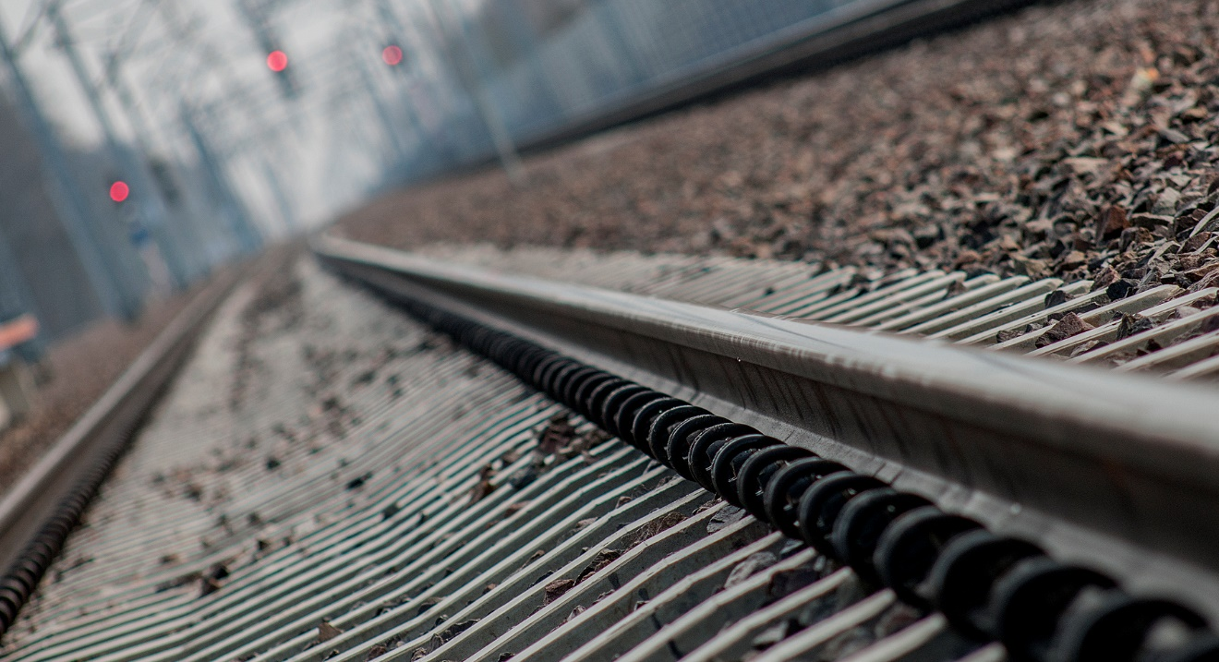
Dziękujemy za uwagę

